Slide 1

§2.7 卷积的性质
代数性质
微分积分性质
与冲激函数或阶跃函数的卷积

Slide 2
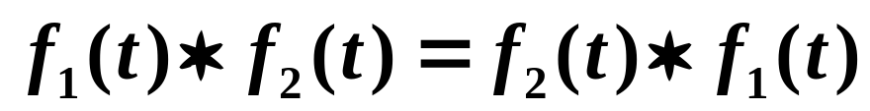

一．代数性质
1．交换律
2．分配律
系统并联
3．结合律
系统级联

Slide 3
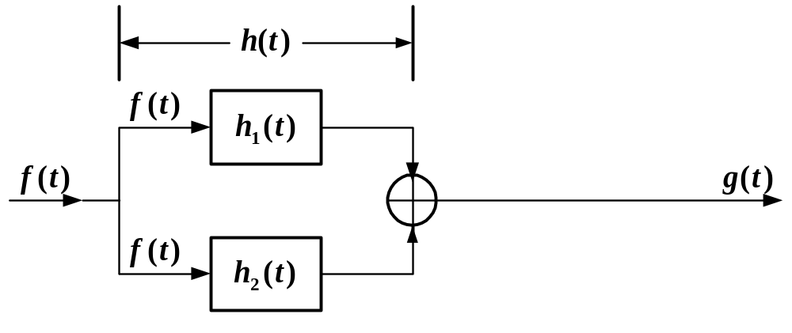

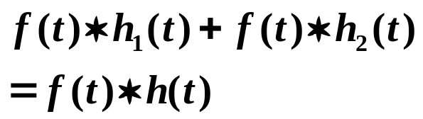

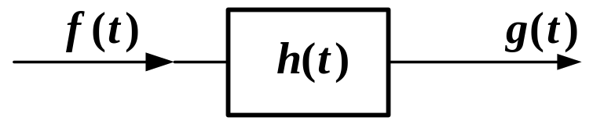
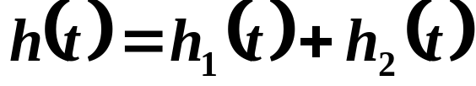
系统并联
系统并联，框图表示：
结论：子系统并联时，总系统的冲激响应等于
各子系统冲激响应之和。

Slide 4

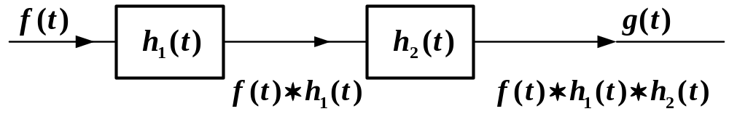
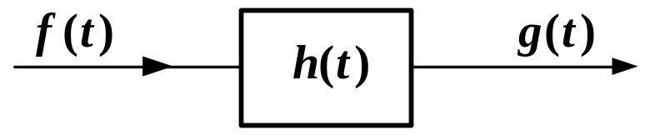
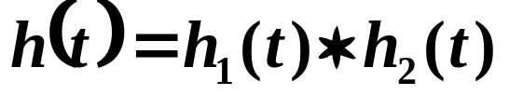
系统级联
系统级联，框图表示：
结论：时域中，子系统级联时，总的冲激响应等
于子系统冲激响应的卷积。

Slide 5

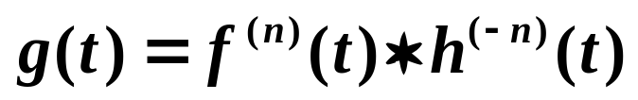
二．微分积分性质
推广：
g(t)的积分
微分性质积分性质联合实用
微分n次，积分m次
m=n,
微分次数＝积分次数
对于卷积很方便

Slide 6


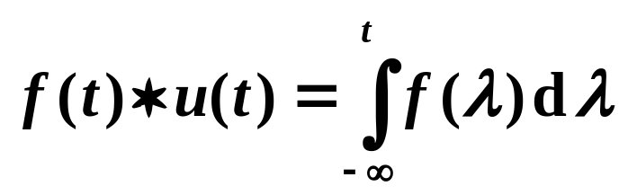

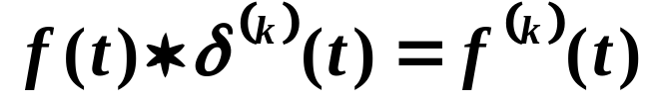
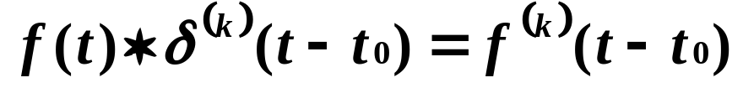
三.与冲激函数或阶跃函数的卷积
推广：

